Slide 1
IP运营：
成就最极致的人设标签

Slide 2
CONTENT
目录
01
02
短视频IP运营概
IP的人设标签策略
03
04
IP的系列内容策略
IP的出圈策略
05
06
IP的深度开发策略
IP运营的具体案例

Slide 3
1
短视频IP运营概

Slide 4

短视频IP运营
IP，原指具备知识产权的创意产品。现在通常所说的IP，广义上是指那些被广大受众所熟知和欢迎的、有巨大开发潜力的文学和艺术作品，通过IP授权或贩卖可以获得巨大的市场价值。
IP的形式有很多，故事、概念、形象、话语等都可以成为一个IP的起点。比如，专注短视频制作的papi酱、李子柒已经形成个人IP，米老鼠则是迪士尼最经典的IP，媒体特稿《太平洋大逃杀亲历者自述》则是一个具有价值的新闻IP。
对于短视频来说，IP是创作者综合能力的体现，能够为账号带来变现能力，并助推打造多元化的内容生态。
短视频IP运营，就是要根据账号的属性、特点，打造鲜明人设或独特形象，放大短视频IP吸引粉丝的势能价值，突破流量天花板，带来更具效率的变现能力。

Slide 5
短视频IP的价值
流量价值
持续价值
延展价值
情感价值

Slide 6
IP运营的原则
合理变现
多维开发
强化互动

Slide 7
IP运营的原则
强化互动
1
强化互动强调了创作者与用户建立良好关系的重要性，就是要通过大量人格化、情感化的互动活动扩大用户基础，拉近与用户的距离。
创作者除了要在短视频平台的评论区与用户互动之外，还应该在其他社会化媒体平台乃 至线下活动中强化与用户的互动以确保 IP人设时时在线，从而建立起与用户的情感连接和信任基础。

Slide 8
IP运营的原则
合理变现
1
短视频种草
直播带货

Slide 9
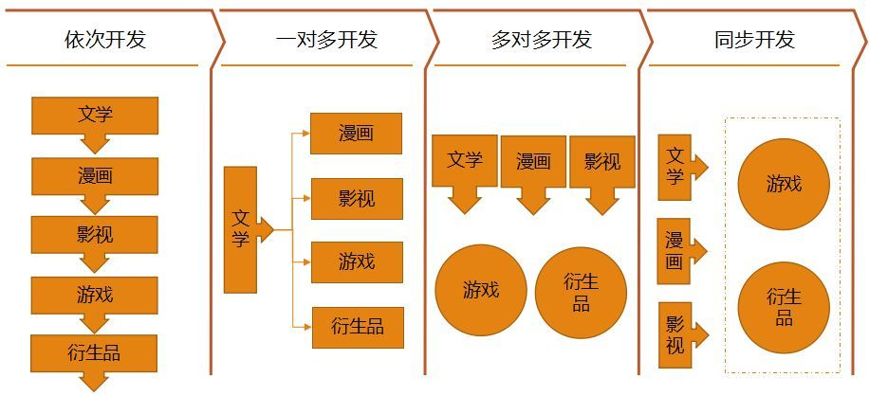
IP运营的原则
多维开发
1

Slide 10
2
IP的人设标签策略

Slide 11
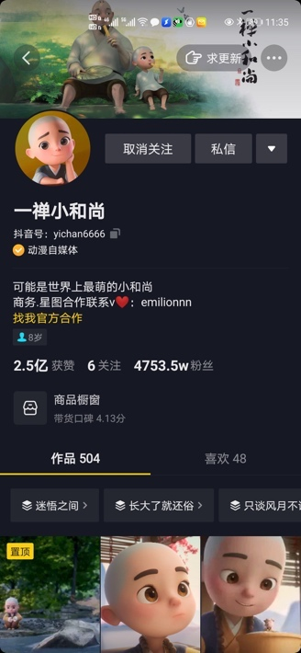
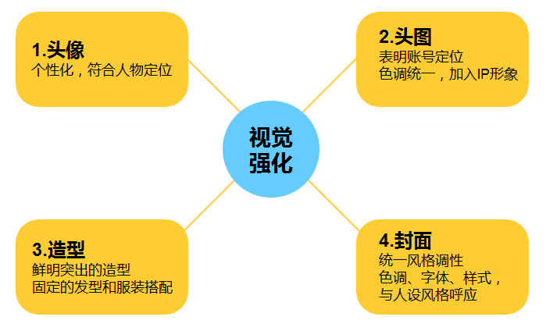
确立基本人设
@一禅小和尚就是人设打造的典范，从头像、头图、个人标签，到封面、画面、选题等都不断强化“世界上最萌的小和尚”这一人设。

Slide 12
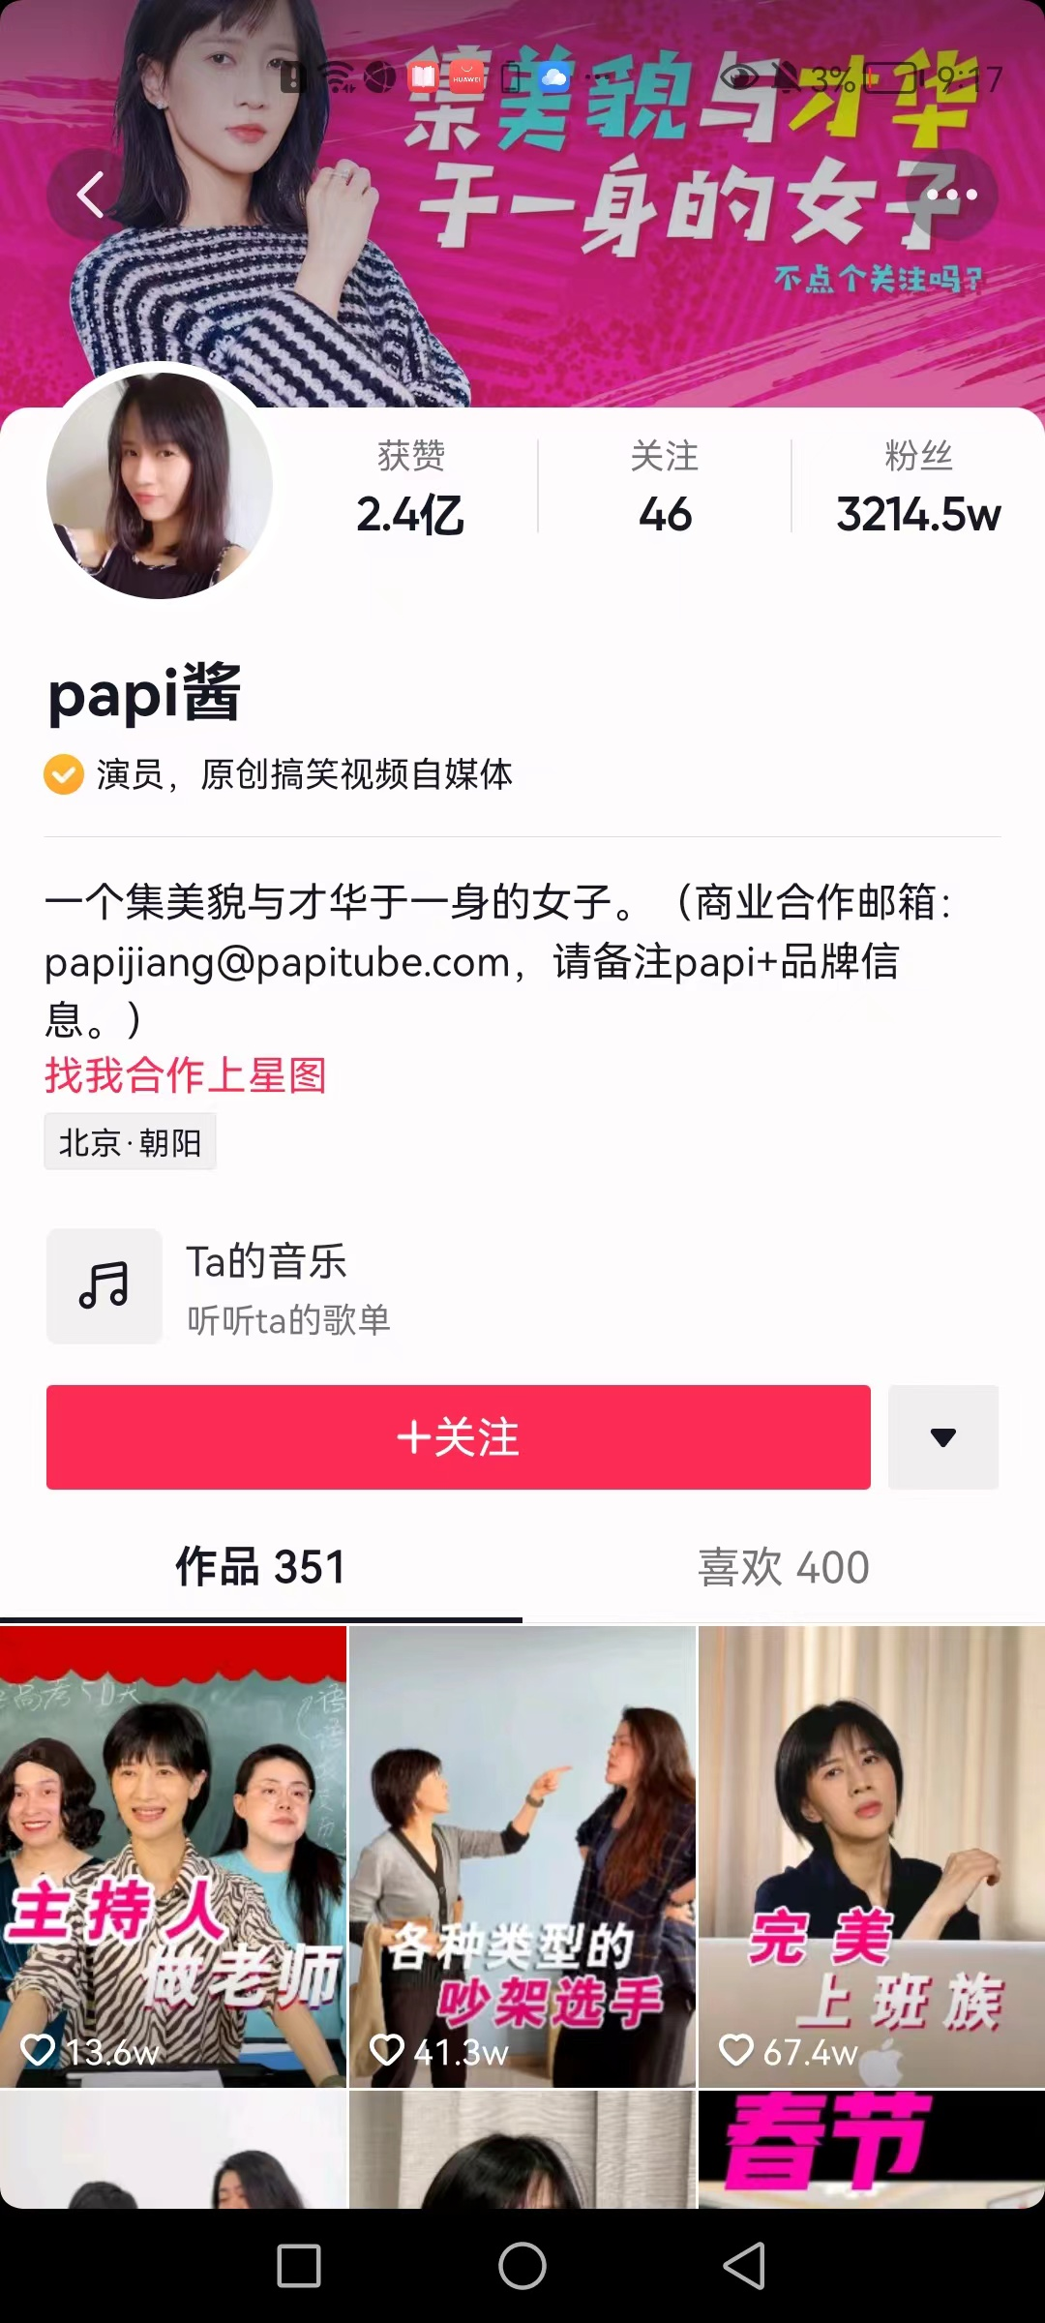
打造人物标签
IP运营过程中，打造一个能够被广大用户所接受的人物标签至关重要。 Papi酱视频都要重复一句：集美貌与才华于一身的女子。这是她的台词，也成为了她人设的标签。通过不断重复，用户一看到或者听到这句话就想到papi酱，这句话加深了用户对她的印象，也反过来扩大了papi酱IP的影响力。
但要记住，人物标签绝不是个人认证上写的“旅游博主”“音乐博主”“知名车评人”那么简单，因为上述标签不具有明确且唯一的指向性。一个成功的人物标签应该具备独占性、传播性和影响力，要做到上述三点，必须不断重复、语句简洁、具备场景性。就像冯巩春晚的那就“我想死你啦！”，大家一听到这句话脑海中立马就可以浮现出冯巩给大家带来的欢乐，而不是别人，而且，这句简短的话也成为普通大众社交中的常用梗，具有很强的传播性和影响力，这就是一个成功的人物标签。

Slide 13
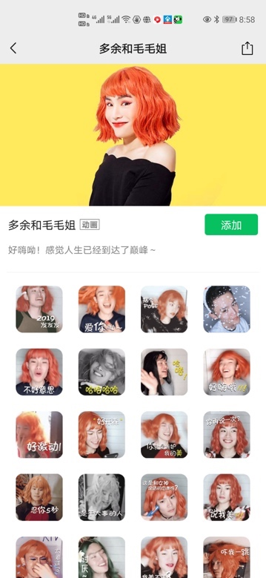
输出话语体系
1. 台词语言
比如，自带正能量台词“早上起来，拥抱太阳”的@邱勇和自带经典台词“真好”的@陆超，都是用一些朗朗上口的台词实现了广泛的传播，吸引了众多粉丝。@多余和毛毛姐更是这方面的集大成者，“好嗨哦”成为了大众调侃的热词，“感觉人生已经到达了巅峰”也高频出现在朋友之间的聊天当中，另外，“好震撼”“好夺目”“好炫彩”等等，几乎每一句都是一个搞笑的源泉。台词语言要成功输出，其场景性是至关重要的，如果将其放在社交场合广泛适用、毫无违和感，那么它的出圈能力就将是巨大的。 2. 表情包
表情包已经成为当下在社交媒体中广泛使用的一种话语形态，如果一个IP被粉丝进行了二次创作，成为在社交软件中被全民转发使用的表情包，那么他的人设标签就会在用户心中不断强化，从而构筑起自己的竞争壁垒。图4-4就是@多余和毛毛姐在微信当中的系列表情包。

Slide 14
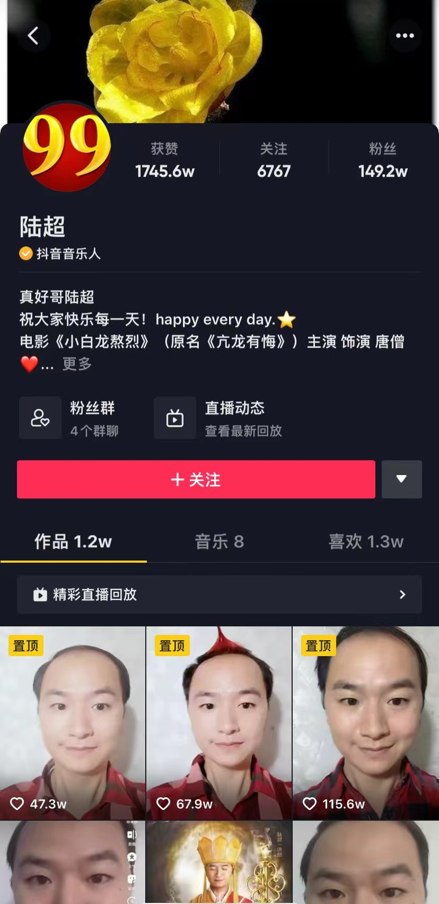
构建独特形象
随着各个领域内容创者的不断涌现，短视频竞争越发激烈是必然趋势，那如何能在激烈的竞争中脱颖而出呢？首要突围策略就是构建独特形象，做与别人不一样的事情。
比如，在抖音上充斥着年轻靓丽的帅哥美女时，@陆超的出现就显得与众不同，不仅个人涨粉上百万，更是引得抖音官方上线“真好体”话题，引来包括众多明星在内的一波“陆超体”模仿者。
独特形象能够助力IP的打造，使得账号迅速涨粉、身价倍增，但要获得持续性增长，又不能仅仅依靠一个形象、一句话，如果流于表面形象而不去注重内容创意，那么也会在生活快节奏的当下被用户迅速抛弃。

Slide 15
3
IP的系列内容策略

Slide 16
短视频专题化
专题化短视频可以围绕人物设定进行特色打造，形成一系列带有IP烙印的内容，从而凝聚更大合力，凸显人设。
短视频专题化要注意几个原则：
相辅相成
从群众中来到群众中去

Slide 17
短视频影视化
短视频影视化也是IP运营的重要策略，通过影视化，可以放大短视频的价值，将短视频的价值链扩展到短视频平台以外的商业场景。
短视频IP影视化有其自身优势，第一，长期积累的粉丝基础可以为其影视化作品提供一定的票房保证；第二，团队在围绕IP打造过程中也可以形成内容方面的积累，从而为电影改编提供必要的素材和灵感。
电影名称 | 上映时间 | 分账票房
《陈翔六点半之废话少说》 | 2017.4.21 | 超1300万
《陈翔六点半之铁头无敌》 | 2018.6.11 | 3087万
《陈翔六点半之重楼别》 | 2019.7.11 | 2270万
《陈翔六点半之民间高手》 | 2020.12.30 | -

Slide 18
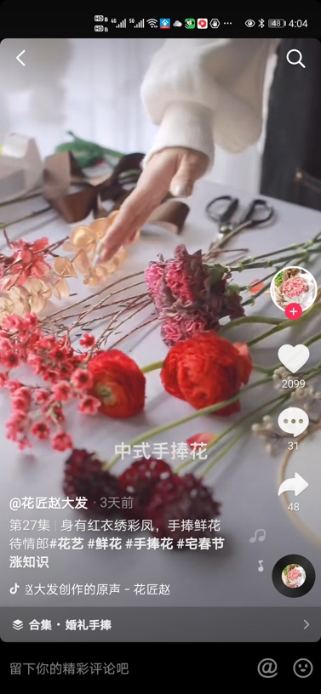
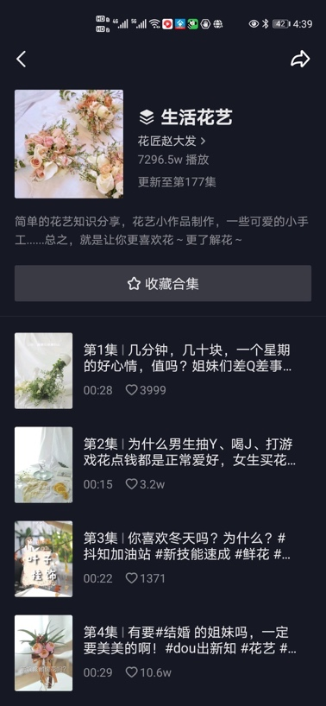
短视频课程化
对于生活技巧类、知识分享类的短视频IP而言，课程化也是内容策略的一个重要方向。这类短视频IP如果是侧重对窍门技巧的分享，则对实操性有一定要求，需要让用户看得见、听得懂、学得会；如果侧重对专业知识的分享，则要平衡好系统性与碎片化之间的关系，让用户易理解、易接受、易分享。
爆款短视频课程应该具备三个要素：
第一，有广泛的大众基础，不小众，满足刚需，这样才可能吸引更多的用户关注，进而实现粉丝的留存和转化。
第二，内容有一定专业性，创作者不仅需要个人IP魅力与讲述能力，还必须拥有强大的专业背景或实践能力。
第三，内容具备可落地性，实践操作最好简单易学，但成果却能够带给人惊喜和成就感，这就能增强用户兴趣和粘性；每一个作品都要主题明确，并在剪辑上适应简短的时长和碎片化的形式。

Slide 19
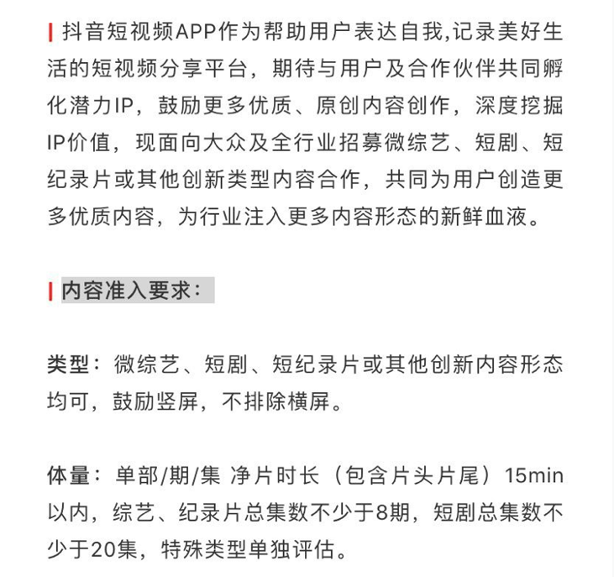
短视频综艺化
平台发力精品化内容
《2019年中国网络视听发展研究报告》指出，微综艺认知度近六成，微型化或成为行业趋势。各个平台也开始以微综艺为切口进行内容升级以满足用户精品化和IP化的内容需求，这也为广大创作者提供了短视频综艺化的机会。
抖音微综艺等内容合作招募

Slide 20
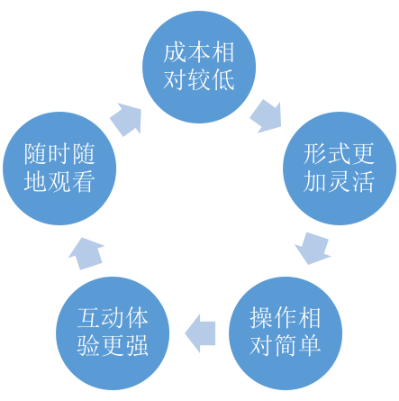
短视频综艺化
短视频综艺化的优势

Slide 21
4
IP的出圈策略

Slide 22
制造爆款内容
贴近生活
贴近热点
贴近娱乐
贴近干货
爆款内容的特点

Slide 23
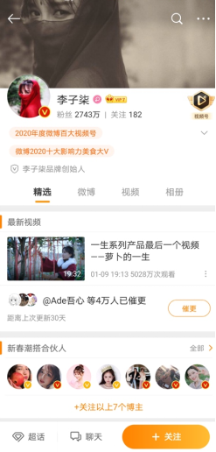
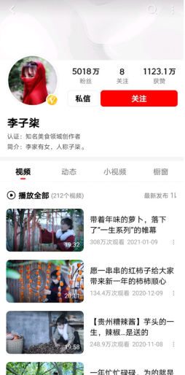
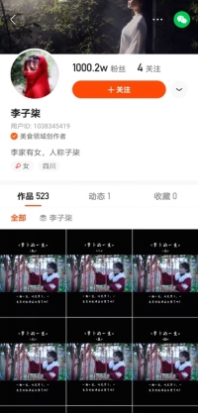
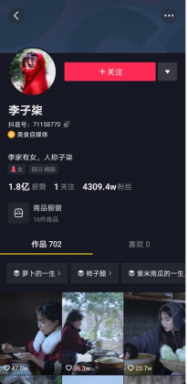
多个平台发布
在这个信息过载的时代，酒香也怕巷子深。因此，短视频作品要实现更多曝光乃至出圈，多个平台发布是十分必要的。当前已经出圈的IP如@办公室小野、@李子柒等等都在多个平台进行作品的曝光和发布。李子柒能够成为一个全民IP，与其这种多平台发布的策略是密不可分的。
在多平台发布的每一个环节都需要从用户需求角度切入，在内容和用户之间制造了源源不断的话题和看点，使用户主动在微博、小红书、抖音等社交平台分享，通过多平台的话题矩阵实现种子裂变。

Slide 24
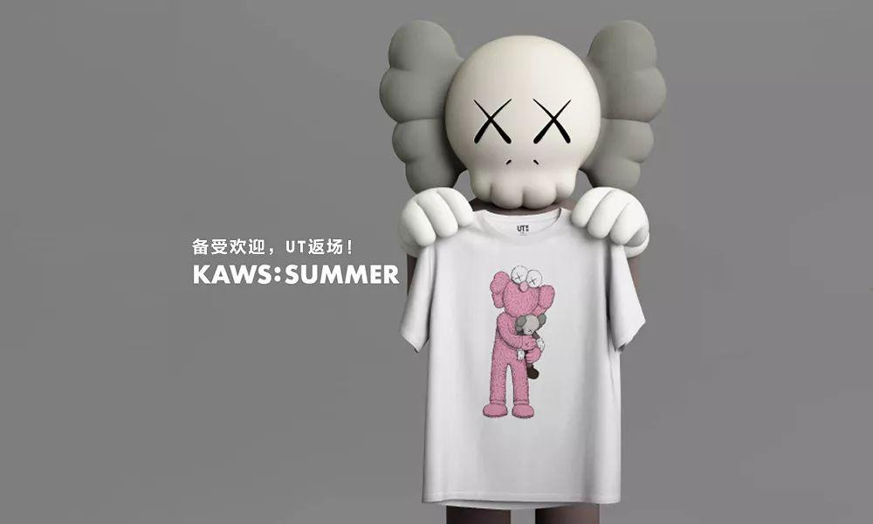

跨界联名合作
跨界联名合作能够增加视频的曝光率和IP的影响力，因此也是IP出圈的重要方式。如果跨界联名使用得当，既可以实现用户圈层的深度打通，也可以激活更具张力的IP联想。
跨界联名需要注意一些基本原则：
用户导向的合作对象选择
创意为跨界赋能

Slide 25
4
5
IP的深度开发策略

Slide 26
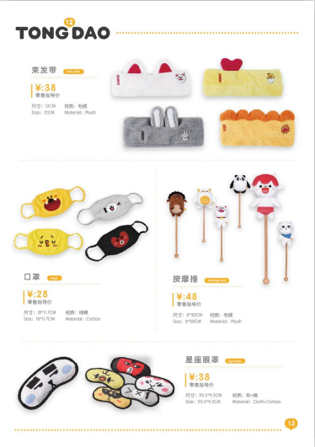
衍生文创
衍生文创是指根据短视频里的角色人物、场景、道具、标识等开发的产品，包含形象授权、玩具、服饰、图书、日用品、游戏等。IP是一种虚拟的资产，想要变成品牌，被更多用户所认知，开发衍生文创是一条非常有效的路径。
衍生文创的开发，一方面，可以让短视频IP实现落地，打造更加丰富立体形象；另一方面，也可以实现IP的巧妙变现。

Slide 27
内容电商
内容电商是指在移动社交时代，透过优质的内容传播，引发用户的兴趣和购买，最终实现流量变现。常见的内容电商方式为图文、直播、短视频等。
在短视频浪潮的推动下，内容逐渐成为消费转化的起点，连接产品和内容的渠道也被打通，内容电商由此成为当前短视频行业的一大趋势。内容电商可以将内容消费和商品消费的场景实现有效结合，其核心是基于“有价值的内容”去影响消费者的购买决策。
很多头部短视频IP借助自身的影响力、凭借基数庞大的粉丝群，逐渐构建起自己的内容电商盈利体系。
内容电商之所以受青睐，是因为粉丝和IP之间存在一种基于社交关联的信任感，这就超越了一般购物场景中的买卖关系，因此，更容易刺激用户的消费动机，完成从意向到决策的转化。

Slide 28
内容电商
利用内容电商进行IP的深度开发需注意：
03
02
加强对商品质量的把控
01
重视粉丝社群的运营
要保证内容的专业度

Slide 29

进军娱乐
进军娱乐也是IP深度开发的一种策略，不少在短视频平台崛起的IP，纷纷走上了进军娱乐的道路。比如因一首《佛系少女》而出圈的@冯提莫已经成为一位歌手，正式进军娱乐圈；李佳琦也是很多娱乐节目的飞行嘉宾，2020年10月成为是国内首档女性情绪疗愈节目《她有情绪又怎样》的情绪观察员，和戚薇一起担任常驻嘉宾。进军娱乐圈可以进一步增加IP曝光概率，从而放大IP价值。

Slide 30
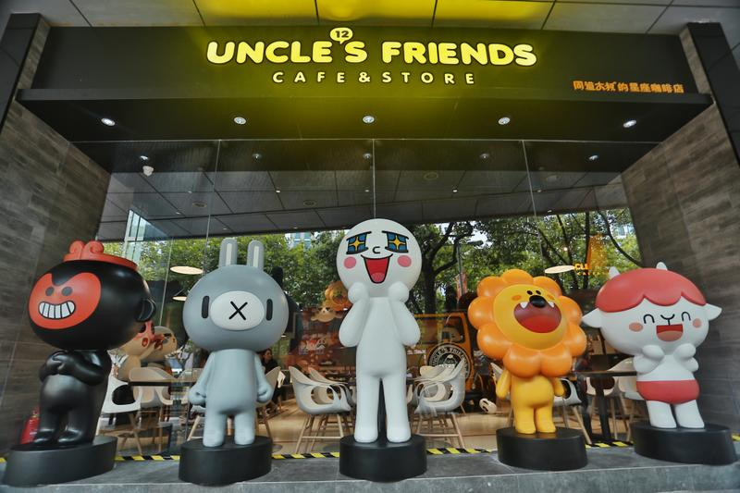

布局实业
短视频IP产生的不仅仅有规模经济，更有范围经济。前者指的是爆款IP能够持续获得更高的流量，后者则是指爆款IP可以在持续短视频输出形成的光环效应之下，继续开发出与现有IP高度相关的商业价值矩阵。
@同道大叔在上海开了星座主题咖啡馆，不仅卖咖啡，也展示和销售同道大叔的衍生品，这是IP布局实业的一个典型例子。@凯叔讲故事IP也在亲子产业领域攻城略地，全面展开线下销售，与国内母婴品牌、渠道商合作，同时开展城市合伙人计划，推广品牌及相关商品，形成“爆款IP+多形态商业化”的成熟商业闭环。

Slide 31
4
6
IP运营的具体案例

Slide 32
案例1@丁香医生IP运营
持续生产优质内容
打造新媒体传播矩阵
加强与用户互动
专业人设助力商业变现

Slide 33
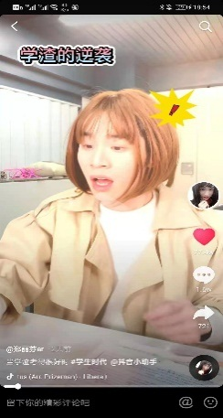
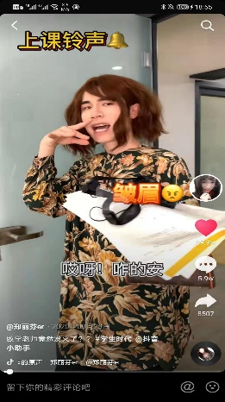
案例2 @郑丽芬er的抖音号的运营策略
01
作品高度垂直且接地气
02
塑造有趣人物形象
03
多平台矩阵运营

